Slide 1
항공권 예약 시스템
발표자 : 우지연

Slide 2
알고리즘
1.사용자가 항공권 예매를 위해 회원가입을 진행한다
-> 회원가입 시 구별하는 요소는 ID로 지정한다
(이름과 이메일, 전화번호는 동일한 경우가 존재할 수 있기 때문에
ID를 PK값으로 둔다.)
2. 회원 가입이 완료 되면 사용자는 항공편을 조회할 수 있다.
-> to String 함수를 통해 항공편을 출력해준다
3. 조회된 항공편을 예약하고, 해당 예약내용을 출력해준다.
4. 시스템을 종료한다.

Slide 3
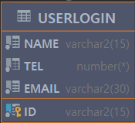
테이블 생성
CREATE TABLE USERLOGIN ( name VARCHAR2(15), id VARCHAR2(15) primary key, tel integer, email VARCHAR2(30) );
가입한 사용자의 정보를
로컬 데이터베이스에 저장하기 위해 만든 테이블

Slide 4
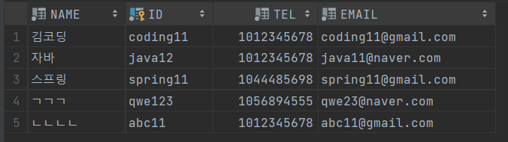
데이터 저장
try { sql = "insert into USERLOGIN (name,id,tel,email) values(?,?,?,?)"; pstmt = conn.prepareStatement(sql); pstmt.setString(1, user.getName()); pstmt.setString(2, user.getId()); pstmt.setString(3, user.getTel()); pstmt.setString(4, user.getEmail()); result = pstmt.executeUpdate(); conn.close(); pstmt.close(); } catch (Exception e) { System.out.println(e.toString()); }
사용자의 정보를 삽입하는 sql문을 통해
테이블에 사용자의 정보를 저장할 수 있다.

Slide 5
회원 가입
Join Class
Main Class
try { User dto = new User(); do { try { System.out.print("이름 : "); String nameInput = br.readLine(); if (checkName(nameInput)) { dto.setName(nameInput); name = false; } else { System.out.println("올바른 이름 형식이 아닙니다."); } } catch (IOException e) { System.out.println(e.toString()); } } while (name);
case 1: join.insert(); System.out.println(); break;
Do – while문과 boolean을 사용하여 입력한 값이 제약조건에 걸리지 않는다면,
Boolean값을 false로 변경시키고 해당 입력부분을 나간다.

Slide 6
제약 조건
// 이름 형식 체크 함수 public boolean checkName(String name) { // 이름은 한글과 공백만 허용 return name.matches("^[ㄱ-ㅎㅏ-ㅣ가-힣\\s]+$"); } // 이메일 형식 체크 함수 public boolean checkEmail(String email) { // 이메일 형식 체크 return email.matches("^[0-9a-zA-Z]([-_.]?[0-9a-zA-Z])*@[0-9a-zA-Z]([-_.]?[0-9a-zA-Z])*.[a-zA-Z]{2,3}$"); } // 전화번호 형식 체크 함수 public boolean checkPhoneNumber(String phoneNumber) { // 번호는 숫자와 하이픈(-)만 허용 return phoneNumber.matches("^[\\d-]+$"); }

Slide 7
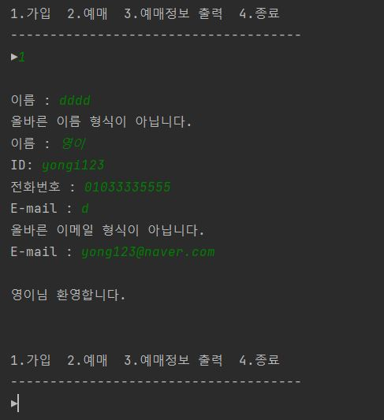
회원 가입 화면
제약조건을 어길 시 안내문이 출력된다.
가입을 완료하면 사용자의 이름과 함께 환영 문구 출력

Slide 8
항공권 조회
Reservation Class
Main Class
public Reservation() { this.join = new Join(); this.flights = new ArrayList<>();
flights.add(new Flight("Tokyo", "08:00", "2시간", "10:00", 50, 100000)); flights.add(new Flight("London", "10:00", "10시간", "20:00", 10, 1000000)); flights.add(new Flight("Newyork", "04:00", "12시간", "16:00", 9, 2000000)); } public void showFlightTimetable() { System.out.println(this.toString()); }
case 2: reservation.showFlightTimetable(); System.out.println(); break;
Main class에서 2를 입력하면 미리 입력된 항공권을 toString()으로 출력해준다.

Slide 9
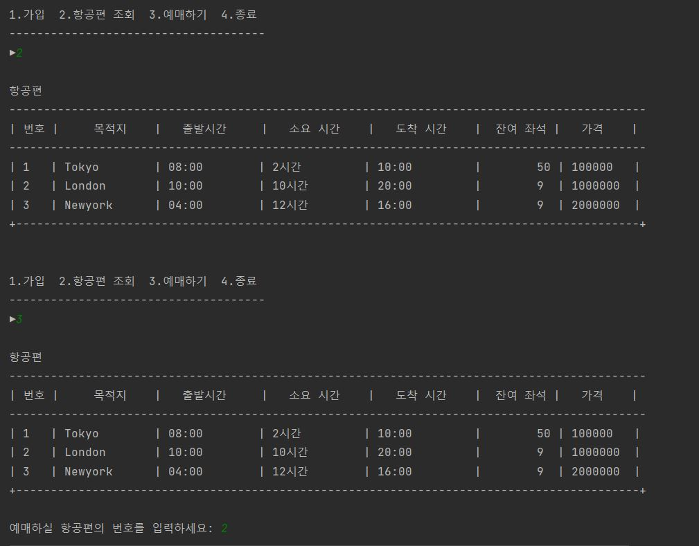
항공권 조회 화면
2를 입력하면 저장된 항공편을 조회할 수 있다

Slide 10
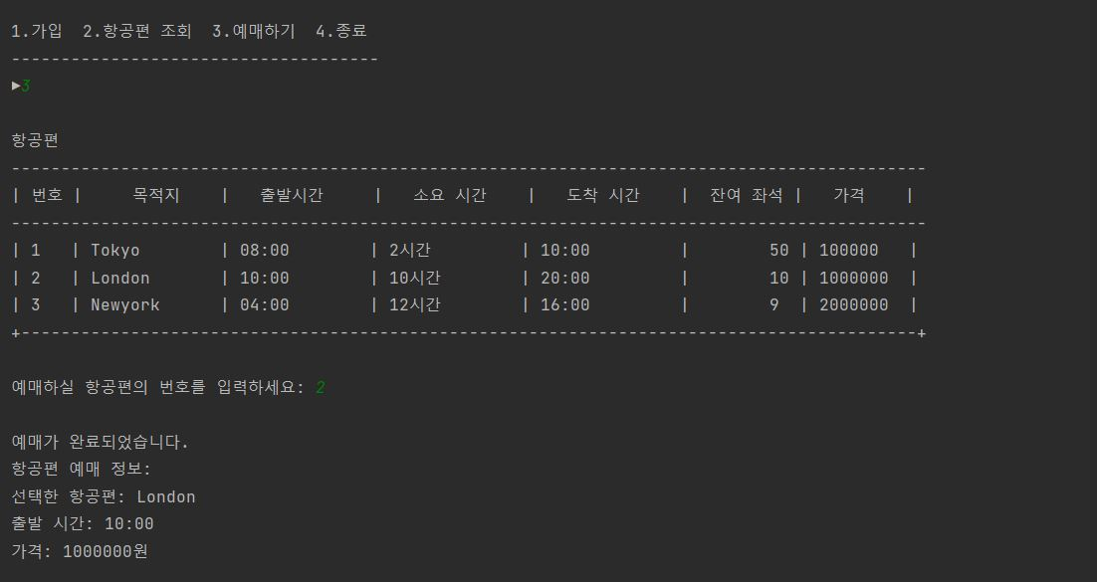
항공권 예약 화면
항공권을 조회하고 예약하면 예매 정보를 보여준다

Slide 11
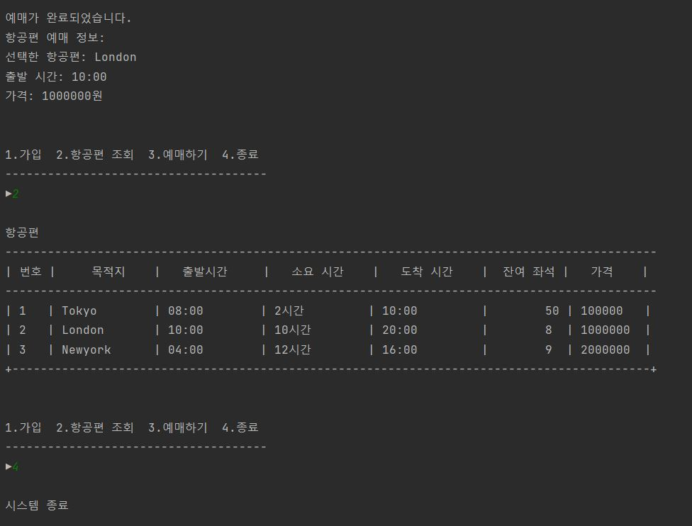
잔여 좌석 확인
항공권을 예매하면 잔여 좌석이 줄어듦을 볼 수 있다.

